Slide 1
第六章 典型零件加工工艺

Slide 2
教学目标
学习机械制造技术的重要目的之一，是熟悉和掌握机器零件的加工工艺，能合理地编制出中等复杂程度零件的机械加工工艺规程。本章通过对几种常见典型机器零件的加工工艺过程的分析及其重要表面的加工方法介绍，使读者能够达到综合运用所学知识，分析和解决实际加工问题的目的。

Slide 3
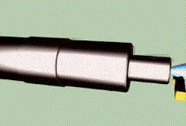
§6.1 轴类加工

Slide 4
轴类零件的功用、结构与分类
主要功用有：
支承传动件(齿轮、皮带轮等)、传递转矩、承受载荷。
轴的结构特点：
长度大于直径，一般由同轴心的外圆、圆锥、内孔、螺纹、键槽等组成。
轴的种类有：
光轴(a)、阶梯轴(b)、花键轴(c)、偏心轴(d)、曲轴(e)、凸轮轴(f)、空心轴（g）、十字轴等。如图6-1所示：

Slide 5
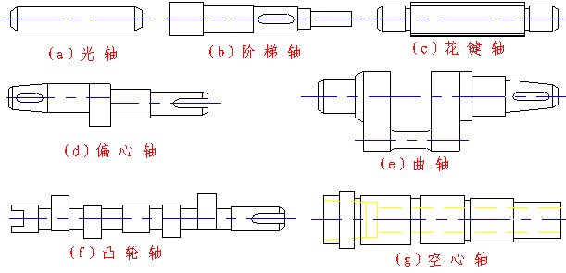
图6-1 轴类零件的种类
返回

Slide 6
轴类零件的技术要求

Slide 7
尺寸精度
轴类零件的支撑轴颈一般与轴承配合，是轴类零件的主要表面，它影响轴的回转精度和工作状态，对其尺寸精度要求较高，为IT5～IT7；配合轴颈尺寸精度可低些，为IT6～IT9。

Slide 8
几何形状精度
轴类零件的形状精度(如圆度、圆柱度、直线度等)应控制在直径公差之内；对精度要求高的轴，应在图样上标注其形状公差。

Slide 9
相互位置精度
为保证轴上传动件的传动精度，必须规定配合轴颈相对支撑轴颈的位置精度，一般通过径向圆跳动或同轴度来保证。普通精度轴的配合轴颈对支撑轴颈的径向圆跳动，一般规定为0.01 mm～0.03 mm，高精度轴为0.001 mm～0.005 mm。

Slide 10
表面粗糙度
一般地，轴上与轴承相配合的支撑轴颈的表面质量要求最高，表面粗糙度Ra值为0.63 µm～0.16 µm；其次是配合轴颈和工作表面，其表面粗糙度Ra值为2.5 µm～0.63 µm。

Slide 11
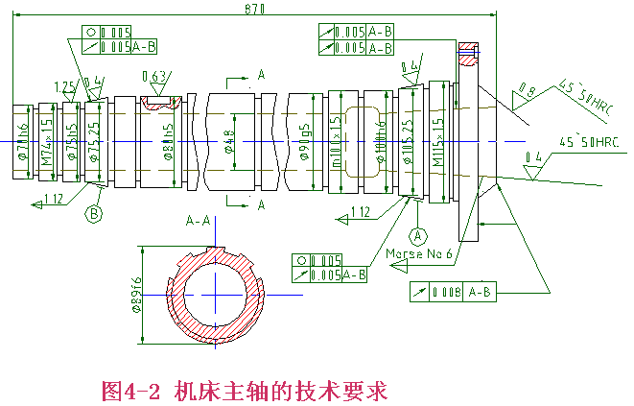

Slide 12
轴类零件的材料及热处理

Slide 13
材料和热处理
一般轴类零件常选用45钢，这种材料经调质或正火后，能获得一定的切削性能、强度和韧性，具有较好的综合力学性能；中等精度而转速较高的轴类零件可选用40Cr等合金结构钢，经调质和表面淬火处理获得较好的综合力学性能；高精度的轴可选用轴承钢GCr15和弹簧钢65Mn等材料，经调质和表面淬火获得更好的耐磨性和耐疲劳性；高转速、重载荷等条件下工作的轴可以选用20CrMnTi、20Mn2B、20Cr等低碳合金钢或38CrMoAI氮化钢，经过淬火或氮化处理获得高的表面硬度、耐磨性和心部强度。

Slide 14
毛 坯
轴类零件最常用的毛坯是圆棒料和锻件。重要的轴尤其要使用锻件，以保证金属内部纤维组织均匀连续分布，获得较高的强度。有些大型轴或结构复杂的轴采用铸件毛坯。

Slide 15
轴类零件加工工艺分析
1. 主轴的技术条件分析
从图6-1车床主轴零件图可以看出，主轴的支撑轴颈是主轴部件的装配基准，其制造精度直接影响到主轴部件的回转精度，支撑轴颈A、B的圆度公差为0.003 mm。相对于A、B基准公共轴线的径向圆跳动公差为0.005 mm。支撑轴颈与配合轴颈的尺寸精度根据使用要求通常为IT6～IT5。
主轴前端锥孔，必须与支撑轴颈严格同轴。其要求为在轴端处相对A、B基准的径向圆跳动公差为0.005 mm，在离轴端300 mm处的径向圆跳动公差为0.01 mm。主轴前端圆锥面必须与支撑轴颈同轴，端面与轴线垂直。其相对A、B基准的斜向圆跳动公差为0.008 mm，端面圆跳动公差为 0.008 mm。主轴上的螺纹是用来固定与调节主轴轴承间隙的，必须控制螺纹中径与支撑轴径的同轴度。
主轴加工的关键是保证支撑轴颈本身的尺寸精度、表面粗糙度以及形位公差要求。

Slide 16
2、车床主轴加工工艺过程

Slide 17
3. 车床主轴加工工艺过程分析
(1) 定位基准的选择。
(2) 加工阶段的划分
(3) 加工顺序的安排

Slide 18
影响工艺路线的因素及安装
一 影响因素
1 轴的尺寸及精度要求。
2 轴的长径比，即是刚性轴还是柔性轴。
3 是否进行中间热处理。
二 安装方式
为保证轴的相互位置精度，选择定位基准面时应尽量符合基准重合和基准统一的原则。安装方式有三种

Slide 19
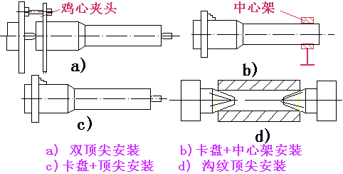
图6-3 轴的安装方式
返回

Slide 20
1 用中心孔定位安装
2 用孔定位安装
3 以外圆表面定位安装

Slide 21
主轴零件主要工序的加工方法
1. 外圆的加工
2. 中心孔的加工
3. 锥孔的精加工
4. 花键表面加工

Slide 22
主轴的检验
精度检验
尺寸精度、位置精度、形状精度
表面质量检验
表面粗糙度和表面力学物理性能

Slide 23
单件小批生产中，尺寸精度可采用外径千分尺检验；大批量生产中，为节省时间，可采用光滑极限量规检验。
表面粗糙度可采用比较法或表面轮廓仪检验。
位置精度的检验则需要一定的专用检验夹具。

Slide 24
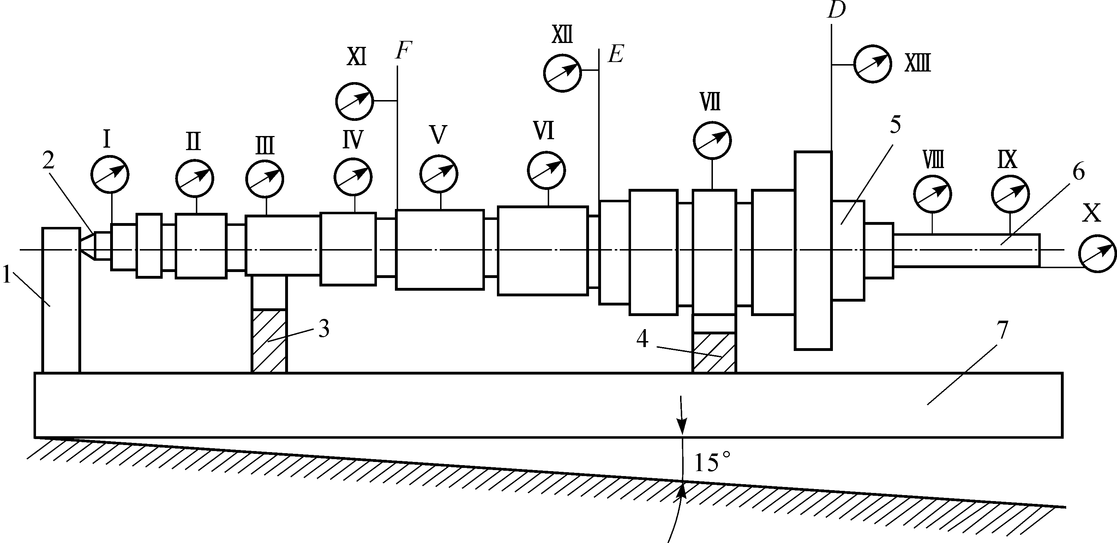
轴的位置精度检验
1—挡铁；2—钢球；3—可调V形块；4—V形块；5—锥堵；6—检验芯棒；7—平板

Slide 25
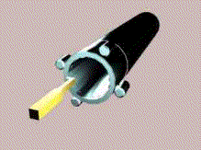
§6.2 套筒加工

Slide 26
套类零件的加工表面有外圆表面、内孔表面以及端面，加工要求既有内外圆表面同轴度要求，又有轴线与端面的垂直度要求，同时套类零件的刚性不高，加工时容易产生变形影响加工精度，所以套类零件的加工难度较大。

Slide 27
§6.2.1套筒类零件概述
轴承
套筒类零件的应用
主要起支撑或导向作用
导向套
汽缸套
油缸
套筒类零件的特点：
(1) 主要表面为内外圆回转表面，其同轴度公差要求很小。
(2) 内孔与外圆直径之差较小，即零件壁厚较小，易变形。
(3) 零件长度L一般大于圆直径d。
(4) 结构比较简单。

Slide 28
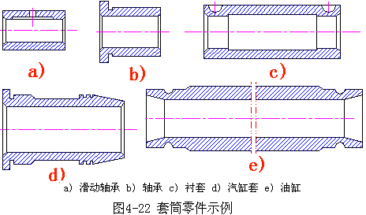
返回

Slide 29
2. 套类零件的主要技术要求
(1) 孔与外圆的精度要求。
(2) 几何形状精度要求。
(3) 相互位置精度要求。

Slide 30
3、套筒类零件的材料及毛坯
材料 套类零件一般用钢、铸铁、青铜、黄铜制成。有些滑动轴承可选用双金属结构，对一些强度和硬度要求较高的套类零件(如镗床主轴套筒、伺服阀套)，可选用优质合金钢(38CrMoALA、18CrNiWA)。
毛坯 孔径较大时，常选择无缝钢管或带孔的铸件和锻
件；孔径较小时，一般选择热轧或冷拉棒料。大批量
生产时，采用冷挤压、粉末冶金等先进毛坯制造工艺，
不仅节约材料，而且可提高生产率和毛坯精度。

Slide 31
6.2.2 套类零件加工工艺分析
套类零件由于功用、尺寸、结构形状、材料、热处理方法的不同，其工艺过程差别很大。但大多数在加工中都要保证内孔与外圆的同轴度及端面与内、外圆轴线的垂直度要求。按结构形状来分，大体上可分为短套筒和长套筒两类。它们在加工中对工件的装夹方法有很大区别。

Slide 32
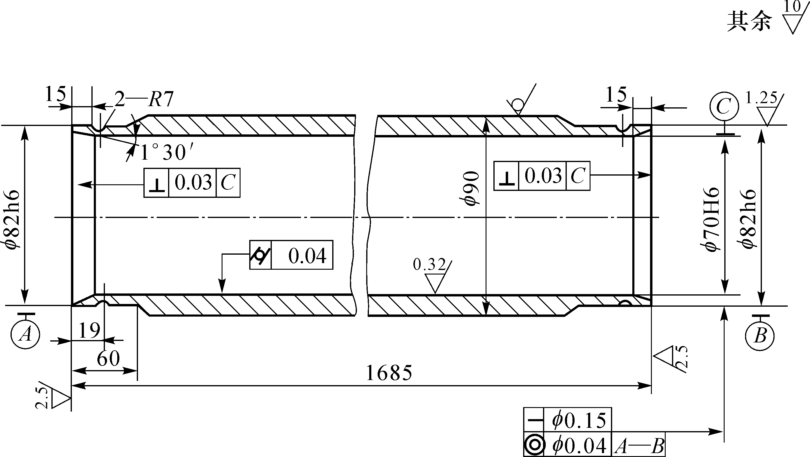
长套筒零件的加工

Slide 33
保证表面相互位置精度的方法
(1) 在一次装夹中完成内、外表面及端面的加工。
(2) 主要表面的加工分在几次安装中进行(先加工孔)。
(3) 主要表面的加工分在几次安装中进行(先加工外圆)。

Slide 34
防止套筒变形的工艺措施如下：
(1) 将粗、精加工分开进行。为减少切削力和切削热的影响，使粗加工中产生的变形在精加工中得以纠正。
(2) 减少夹紧力的影响。在工艺上采取以下措施减少夹紧力的影响：
① 改变夹紧力的方向，将径向夹紧改为轴向夹紧。
② 使用过渡套或弹簧套夹紧工件，在必须采用径向夹紧时尽可能使径向夹紧力均匀。
③ 做出工艺凸台或工艺螺纹以减少夹紧变形。如表6-2工序2先车出M88 mm×l.5 mm螺纹供后续工序装夹时使用。在工序3中利用该工艺螺纹将工件固定在夹具中，加工完成后，在工序5车去该工艺螺纹。
④ 减少热处理变形的影响，热处理工序安排在粗精加工之间进行，使热处理变形在精加工中得到纠正。

Slide 35
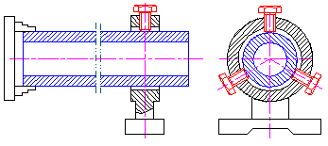
套筒类零件的安装

Slide 36
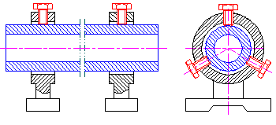
返回

Slide 37
§6.2.3 套类零件孔的加工方法
套类零件的孔加工方法常用的有：钻孔、扩孔、镗孔、车孔、铰孔、磨孔、拉孔、珩孔、研磨孔及孔表面滚压加工。其中钻孔、扩孔、镗孔、车孔常作为粗加工与半精加工；而铰孔、磨孔、拉孔、珩孔、研磨孔及孔表面滚压加工作为精加工方法。

Slide 38
1. 磨孔
内圆磨削具有以下特点：
(1) 磨削生产率低。砂轮直径D受工件孔径d的限制，砂轮尺寸较小，消耗快，需要经常更换，影响生产率。
(2) 散热条件差。采用较软的砂轮，砂轮与工件内切，接触面积大，散热条件差，容易产生烧伤。
(3) 磨削速度低。由于砂轮的直径较小，孔的磨削速度比外圆磨削速度低得多。
(4) 加工精度和表面粗糙度比外圆磨削差。砂轮轴受工件孔径与长度的限制，刚性较差，容易弯曲变形，并引起振动，影响加工质量。
(5) 排屑困难。为了排屑方便，可采用干磨。因为切削液不易进入磨削区，排屑比较困难，对于脆性材料有时可采用干磨。

Slide 39
2. 深孔加工
一般将孔的长度L与直径d之比L/d>5的孔，称为深孔，深孔加工与一般孔加工比较，具有生产率低、难度大的特点。
深孔加工的工艺特点：
① 刀具的使用寿命降低。刀具几乎在封闭的状态下工作，切削温度很高，冷却散热条件比较差。
② 深孔刀具较细长，强度和刚性比较差，深孔加工中容易引起轴线歪斜和振动，孔的精度不易保证。
③ 由于排屑比较困难，易堵塞深孔，会加快刀具磨损，严重时还会引起刀具崩刃甚至折断。

Slide 40
粗加工与半精加工
深孔钻削
深孔镗削
浮动镗孔
深孔加工
精细镗孔
珩磨内孔
内孔研磨
滚压孔
精加工

Slide 41
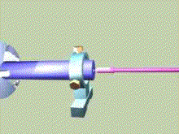
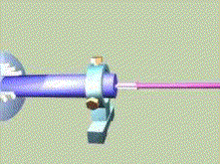
图6-7工件不转刀具边转边移动
图6-8工件旋转刀具反向旋转
返回

Slide 42
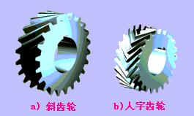
§6.3 齿轮加工

Slide 43
§6.3.1 概述
齿轮的功用
圆柱齿轮是机械传动中的重要零件，其功用是按规定的传动比传递运动和动力。它具有传动比准确、传动力大、效率高、结构紧凑、可靠性好等优点，广泛应用于各种现代机器和仪表中。

Slide 44
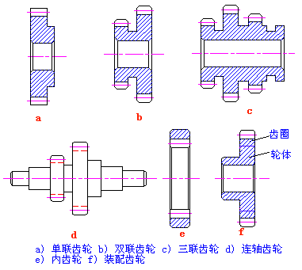
结构特点
返回
图6-10 圆柱齿轮的结构形式

Slide 45
圆柱齿轮的结构与分类
圆柱齿轮可以看成由齿圈和轮体两部分所构成，在轮圈上切出直齿、斜齿或人字齿（图6-9）等就形成了齿轮。
按齿形曲线性质可分为渐开线、摆线、鼓形和圆弧等。
齿轮的结构分类常以轮体结构的形状为依据，即可分为单联齿轮、双联齿轮、三联齿轮、连轴齿轮、内齿轮、装配齿轮、齿条及扇形齿轮等（图6-10）

Slide 46
图6-9 斜齿轮和人字齿轮
返回

Slide 47
圆柱齿轮的技术要求
(1) 圆柱齿轮传动精度要求
① 传递运动的准确性。
② 传递运动的平稳性。
③ 载荷分布的均匀性。
④ 传动侧隙的合理性。
(2) 精度等级与公差组

Slide 48
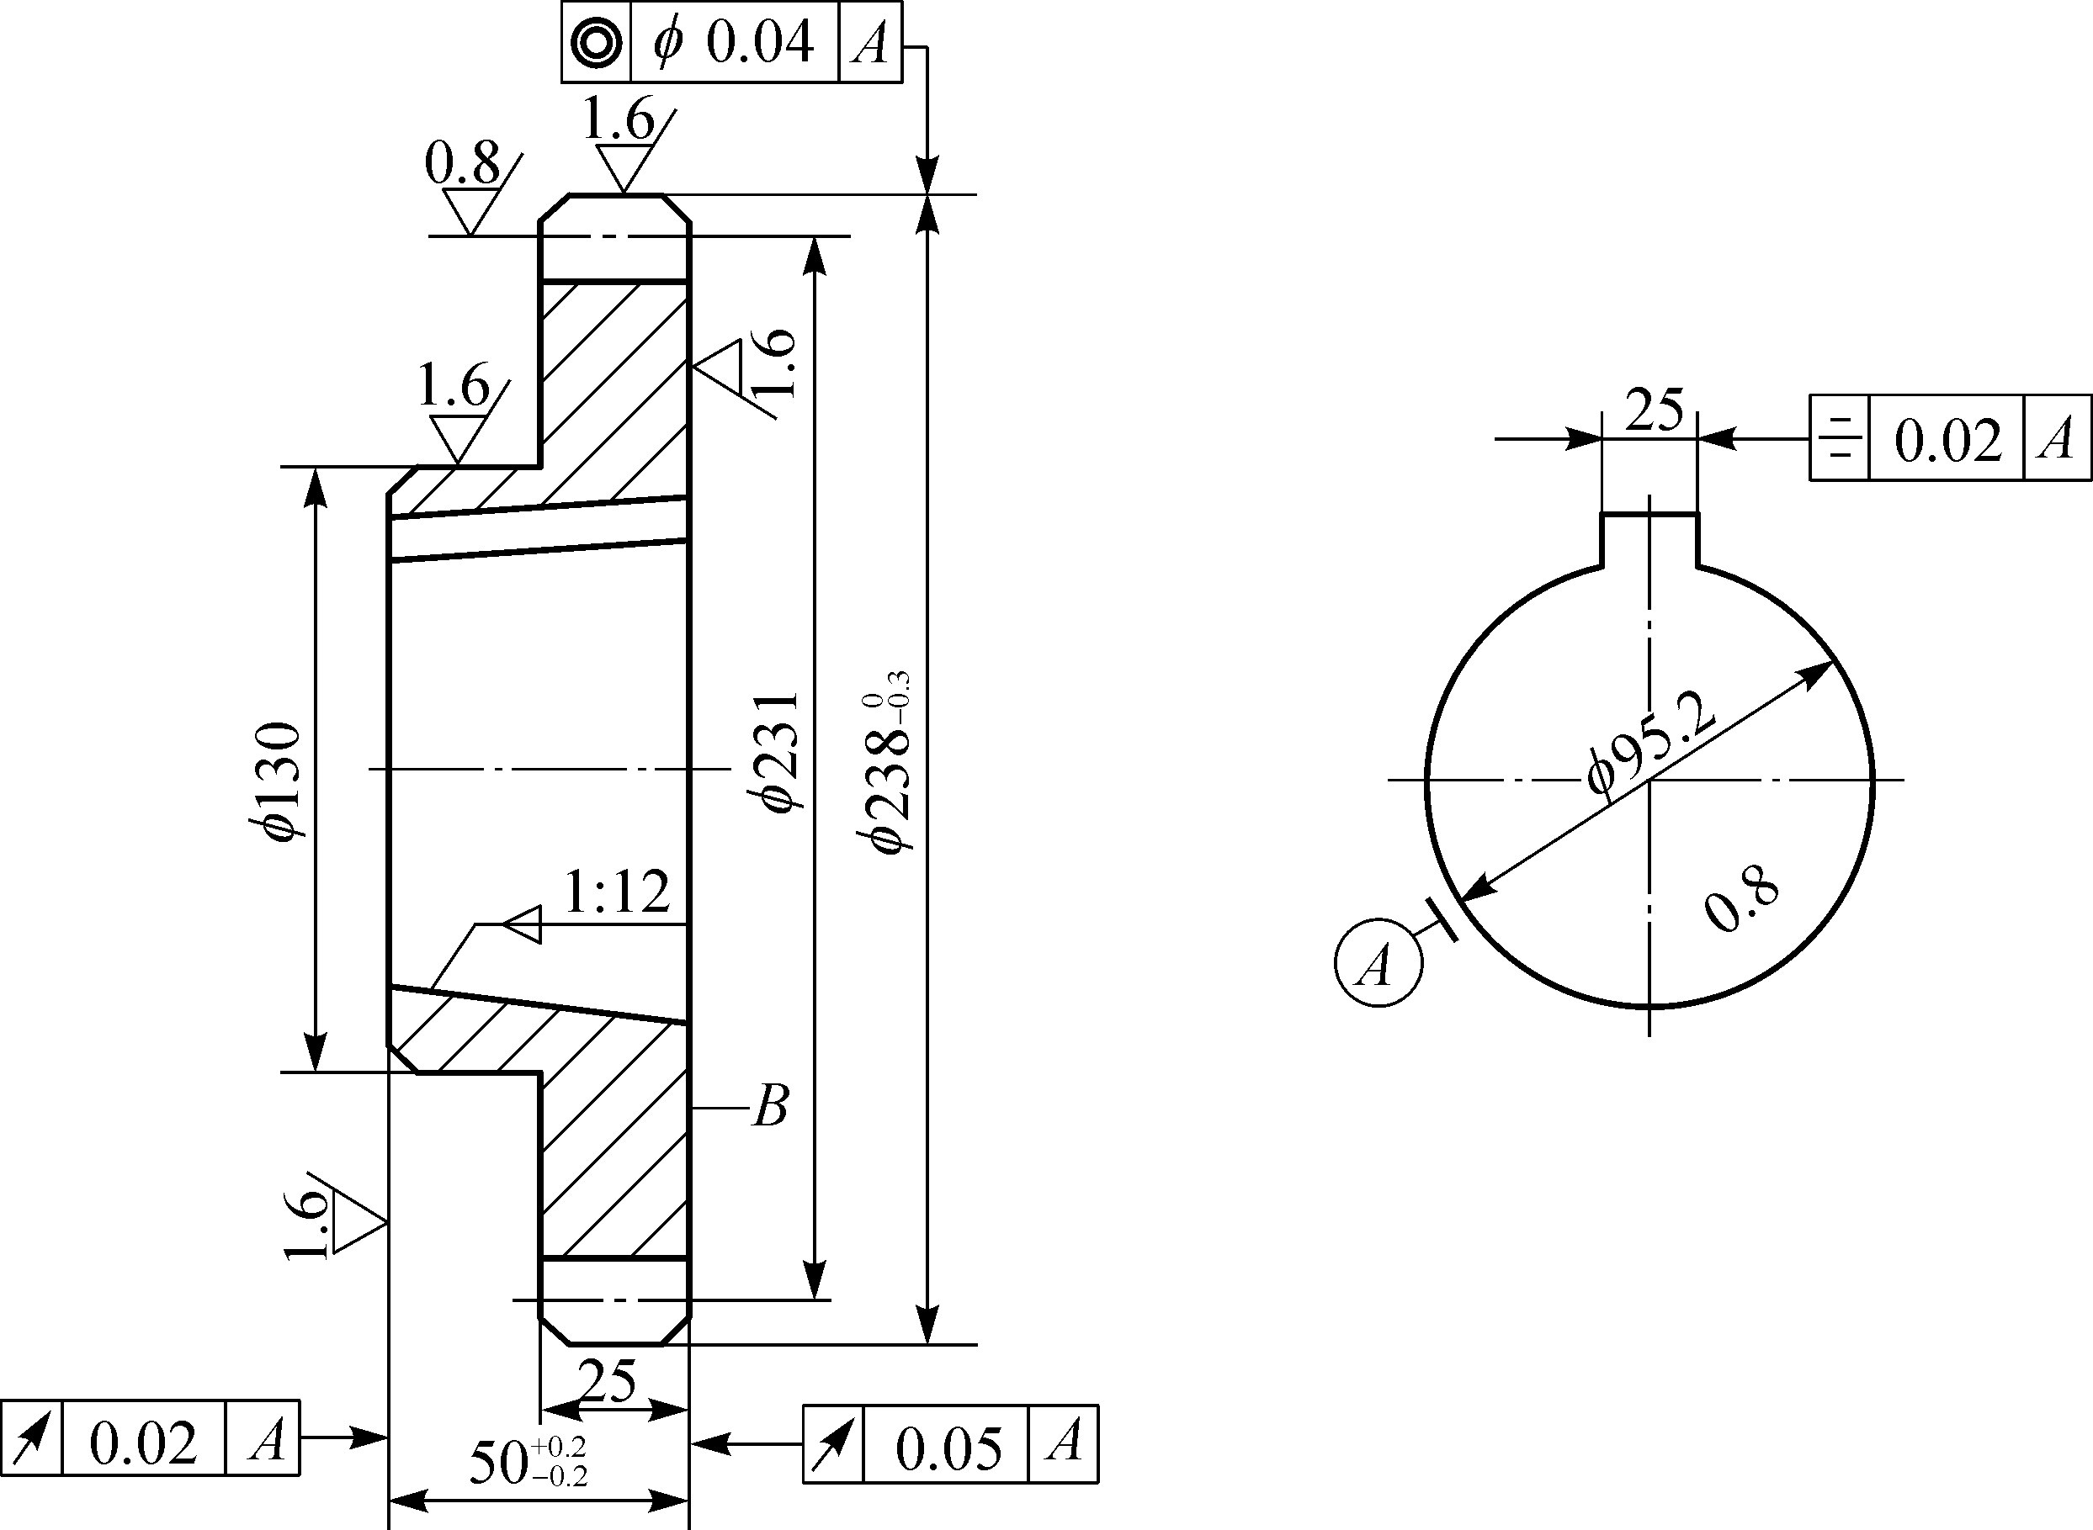
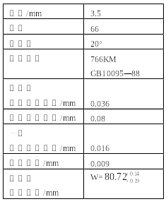
技术条件
1. 1∶12锥度塞规检查，接触面不少于75%
2. 材料：45钢
3. 热处理：齿部G54

Slide 49
§6.3.2 齿轮材料及毛坯
齿轮材料种类较多,如锻钢、型材、铸钢、铸铁、铸铜、工程塑料等。
常用的材料如45、40Cr、20CrMnTi、35CrMoV等。大型齿轮为了节省贵重金，可做成装配式的。如轮体用铁做，齿圈用合金钢做。
齿轮的热处理
① 轮体热处理。是在齿坯锻造及粗加工之后，安排的预先热处理，一般为正火或调质处理，其目的是消除锻造及粗加工引起的残余应力，改善材料的切削性能，提高综合力学性能并为齿面热处理做好准备。
② 齿面热处理。是在齿形加工后，对轮齿齿面进行渗碳淬火、高频淬火、氮化处理等表面热处理，其目的是提高齿面硬度及耐磨性。

Slide 50
齿轮的毛坯
齿轮的毛坯形式主要有棒料、锻件和铸件。棒料用于小尺寸、结构简单且对强度要求低的齿轮；当齿轮要求强度高、耐磨、耐冲击时多选用锻件；对于结构复杂、直径大于400 mm～600 mm的齿轮，一般用铸造方法制造毛坯。对大尺寸、低精度的齿轮可以直接铸出轮齿，以减少机械加工量；结构复杂的小齿轮可采用精密铸造、压力铸造、热轧及冷挤、粉末冶金等新工艺制造出具有轮齿的齿坯，以提高劳动生产率。
对于钢质齿轮，除尺寸小且不太重要的齿轮采用棒料外，一般都要采用锻造毛坯。根据生产批量的不同，可分别采用自由锻和模锻。
[WT1]请核是否删掉？
此处正确，不要删掉。

Slide 51
§6.3.3 齿坯加工
一、齿形加工时的安装(图6-11）
1 以心轴安装——内孔定心、端面定位。图a)
2 以外圆找正安装——外径定心、端面定位。图b)
3 以轴径、齿圈安装——轴径定心、齿圈端面定位。图c)
4 以顶尖孔安装——顶尖孔定心、定位。图d)

Slide 52
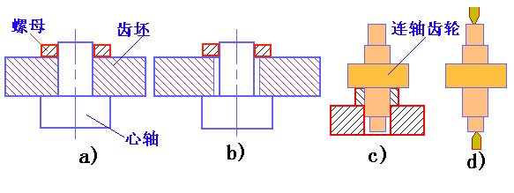
返回
图6-11 齿形加工时的安装形式

Slide 53
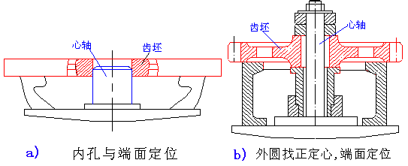
图6-12 齿形加工安装实例

Slide 54
二 齿坯的加工方式
1 内孔安装 控制端面跳动与内径公差。
2 外圆找正安装 控制端面跳动与外径公差。
3 轴颈安装 控制轴颈端面跳动、外径公差与同轴度。
4 以顶尖孔安装 控制齿圈端面跳动、外径公差与同轴度。

Slide 55
§6.3.4 齿形加工的方法分类及选择
一、齿形加工的方法分类
1 成形法
2 仿形法
3 展成法

Slide 56
§6.3.5圆柱齿轮齿形加工的方法
§6.3.5.1 成形铣齿法
1 原理
2 所需运动
主运动——铣刀高速旋转；
进给运动——沿工件轴线移动；
分齿运动——手摇分度头（或分齿机构）分齿。（图6-13）

Slide 57
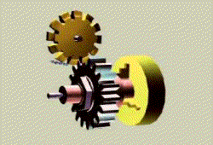
图6-13 卧式铣床上铣齿轮
返回

Slide 58
3 铣刀的选择
齿轮模数 ＜20 用片状模数铣刀； 齿轮模数＞20 用指状模数铣刀。

Slide 59
4 特点
●机床设备简单，普通铣床即可。
●刀具简单，齿形误差大。
●手动分齿，加工不连续，生产率低。
5 应用

Slide 60
§6.3.5.2 滚齿加工
一、滚齿加工的原理
如 图6-14所示
二、滚齿时需要的运动
1 滚直齿抡时的基本运动(图6-15)
2 滚斜齿抡时的基本运动(图6-16)

Slide 61
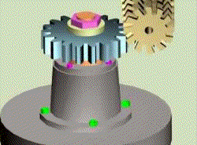
图6-14 滚齿加工原理
返回

Slide 62
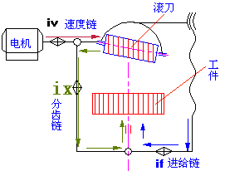
图6-15 滚直齿时的运动
返回

Slide 63
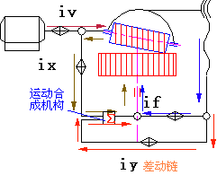
图6-16 滚斜齿时的运动
返回

Slide 64
§6.3.5.3 滚齿加工(2)
三、滚刀
1 滚刀的种类（图6-17）
按截面线形分：
△ 渐开线滚刀:
△ 阿基米德滚刀：；
△ 法向直廓滚刀：
2A、3A级滚刀分别为剃前滚刀和磨前滚刀。齿形如图6-18所示 。

Slide 65
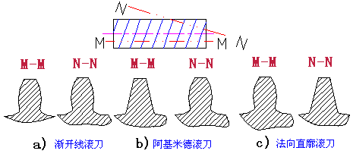
图6-17 三种滚刀的截面形状
返回

Slide 66
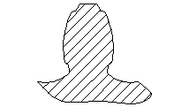
按精度等级分:
滚刀精度 | 3A级 | 2A级 | A级 | B级 | C级
齿轮精度 | 5级 | 6级 | 7级 | 8级 | 9级
图6-18 2A、3A级滚刀加工后的齿形
返回

Slide 67
2 滚刀的安装
1)滚刀必须对中,否则加工出的齿轮齿形有较大的误差；
2）滚刀扳动角度使其螺旋线与工件齿向一致；
3）工件的旋转方向,顺铣与逆铣的确定。
四、滚齿的范围
五、滚齿的精度

Slide 68
§6.3.5.4 插齿加工
一、插齿加工的原理
插齿加工是运用一对轴线平行的圆柱齿轮啮合原理，将其中一个齿轮用高速钢作材料，在齿轮上切出前角和后角,再经热处理使硬度达到HRC=62～65，就成了插齿刀。插齿时插齿刀与工件之间的基本运动有:（图6-19）

Slide 69
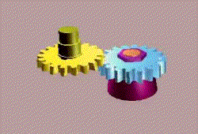
图6-19 插齿加工的原理
返回

Slide 70
二 插齿所需的运动
主运动
分齿运动
径向进给运动
周向进给运动
让刀运动

Slide 71
三 插齿与滚齿工艺特点的比较
1 加工精度 滚齿运动精度高，插齿的齿形精度高，齿面粗糙度值小。
2 生产率 滚齿的生产率比插齿高。
四、插齿的范围
五、插齿的精度

Slide 72
§6.3.5.5 剃齿加工
一、剃齿加工的原理(图6-20)
二 、剃齿时的运动(图6-21)
主运动
轴向进给运动
径向进给运动。
三、 剃齿的工艺特点
四、剃齿的范围
五、剃齿的精度

Slide 73
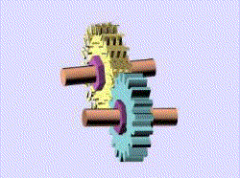
图6-20 剃齿加工的原理
返回

Slide 74
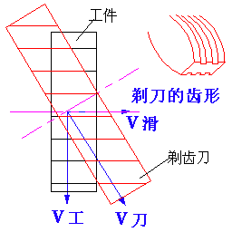
图6-21 剃齿时的运动及原理
返回

Slide 75
§6.3.5.6 珩齿加工
一、珩齿加工的原理 (图6-22)
二 、 珩齿时的运动
三 、珩齿的工艺特点
四、珩齿的范围
五、珩齿的精度

Slide 76
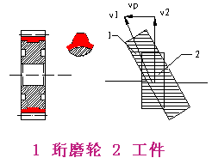
图6-22 珩齿加工的原理
返回

Slide 77
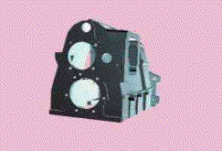
§6.4箱体加工

Slide 78

第二节 箱体零件加工
箱体零件的功用
箱体是机器的基础零件，它将机器中有
关部件的轴、套、齿轮等相关零件连接
成一个整体，并使之保持正确的相互位
置，以传递转矩或改变转速来完成规定
的运动。
箱体零件结构特点
结构复杂，壁薄且不均匀，加工部位多，加工
难度大。

Slide 79
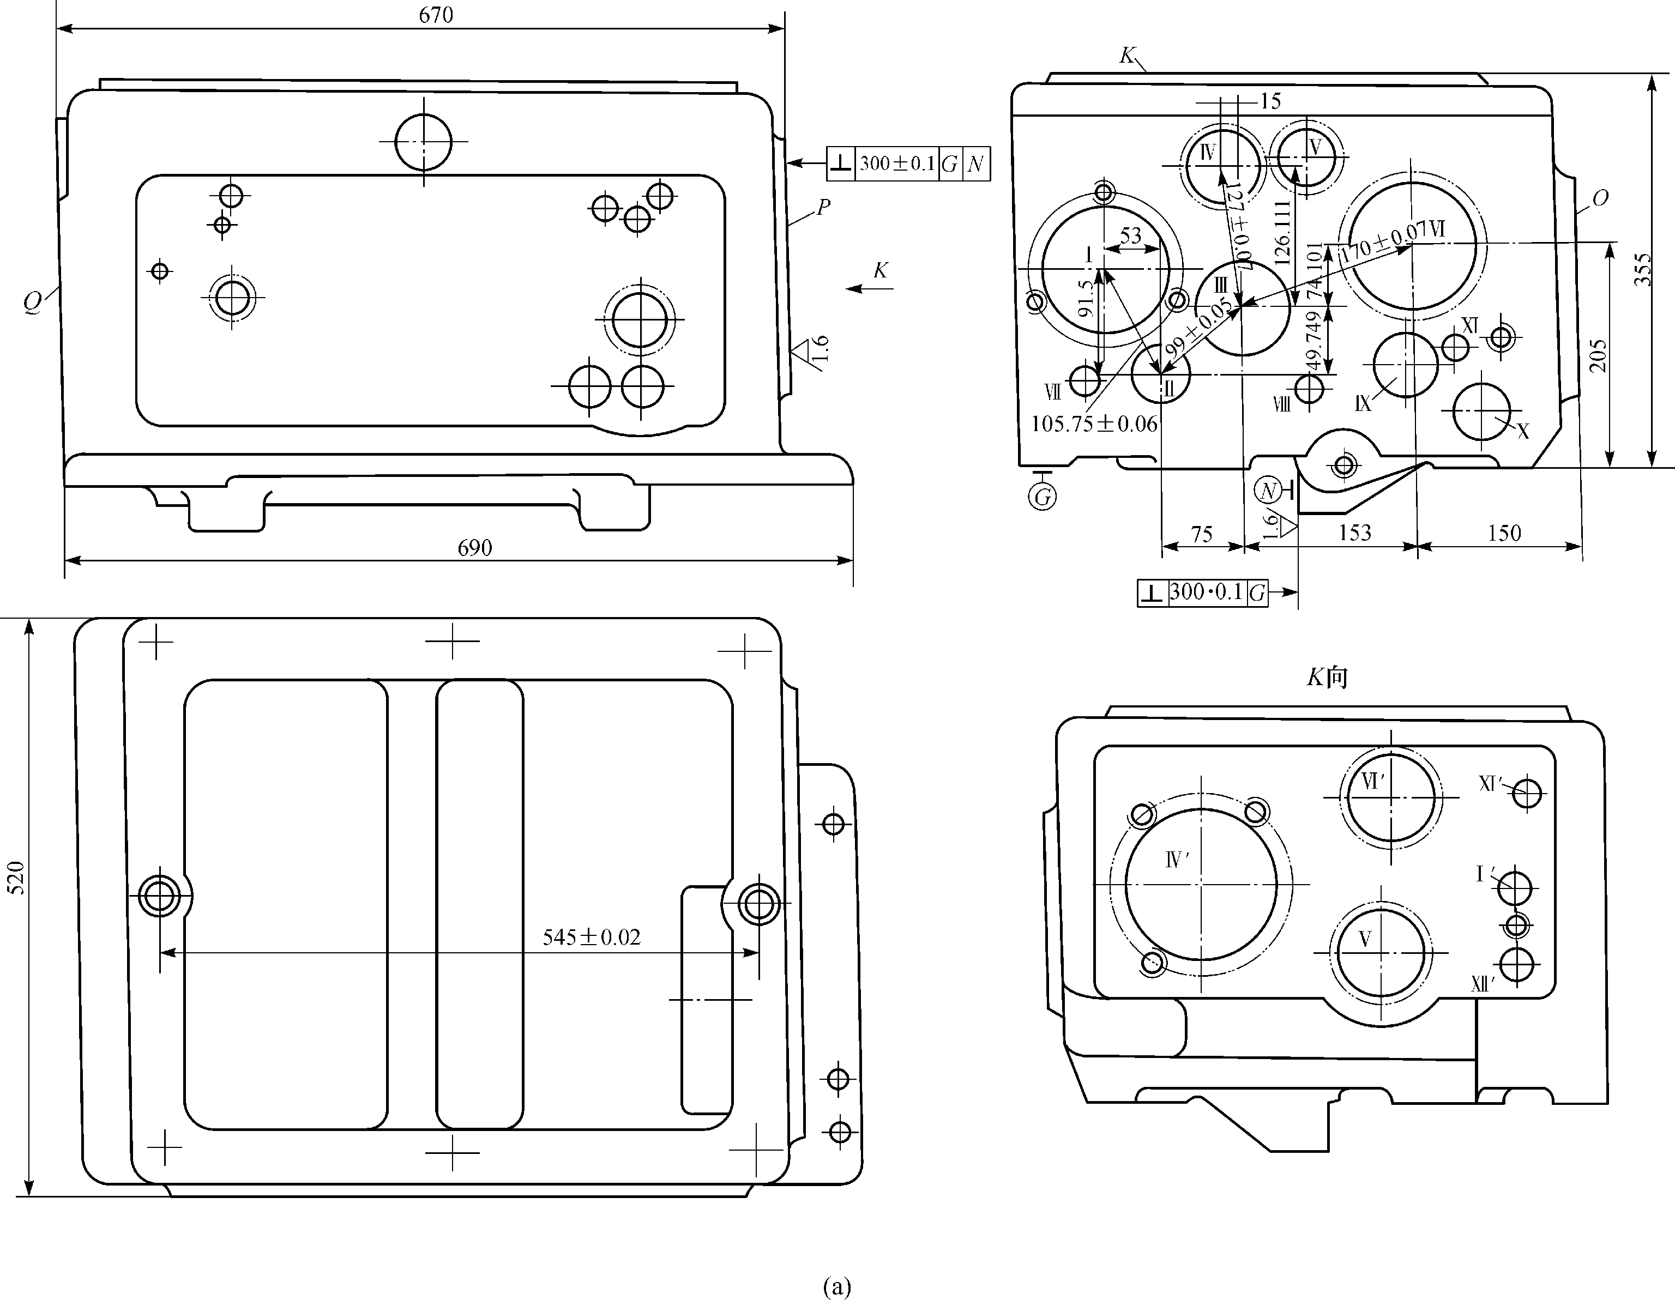

Slide 80
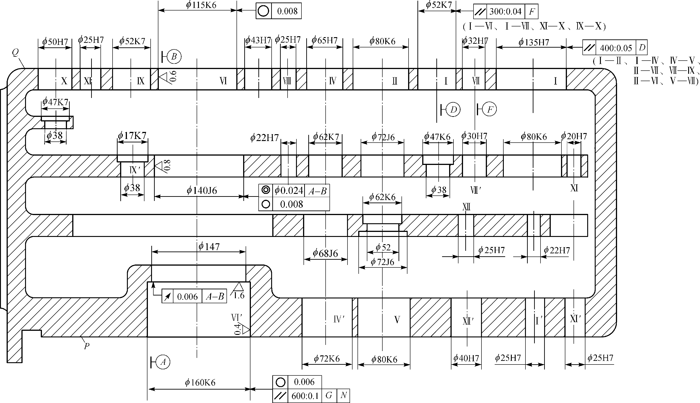

Slide 81
箱体零件的主要技术要求
轴颈支承孔孔径精度及相互之间的位置精度
定位销孔的精度与孔距精度
主要平面的精度
表面粗糙度

Slide 82

箱体零件的材料及毛坯
材 料
箱体零件常选用灰铸铁，摩托车的曲轴箱选用铝合金
作为曲轴箱的主体材料。
毛坯
一般采用铸件。因曲轴箱是大批大量生产，且毛坯的形状复杂，故采用压铸毛坯，镶套与箱体在压铸时铸成一体。压铸的毛坯精度高，加工余量小，有利于机械加工。
为减少毛坯铸造时产生的残余应力，箱体铸造后应安排人工时效。

Slide 83
工艺过程分析
先面后孔
粗精分开、先粗后精
粗基准的选择
一般箱体零件的粗基准都用它上面的重要孔和另一个相距较远的孔作为粗基准，以保证孔加工时余量均匀。
精基准的选择
常以箱体零件的装配基准或专门加工的一面两孔定位。使得基准统一。

Slide 84
箱体零件的结构工艺性
通孔
工艺性最好
箱体上的孔
阶梯孔
工艺性较差
盲孔
工艺性最差
交叉孔
工艺性较差

Slide 85
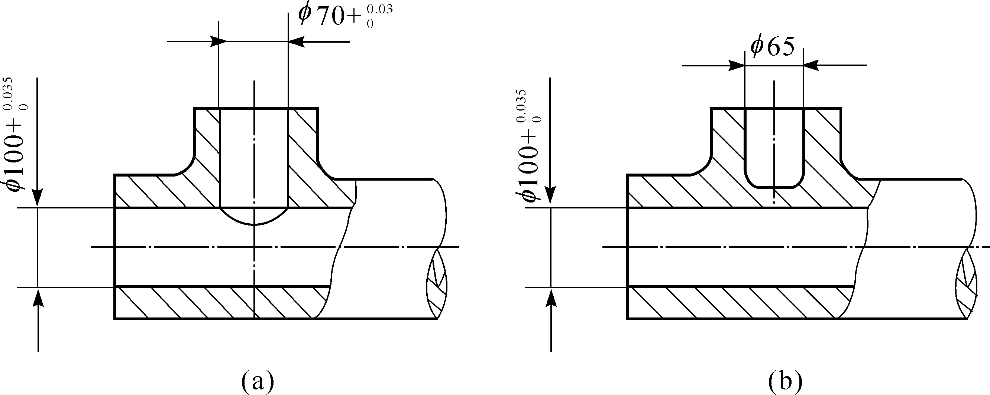
图6-23 相贯通的交叉孔的工艺性
(a) 交叉孔；(b) 交叉孔毛坯

Slide 86
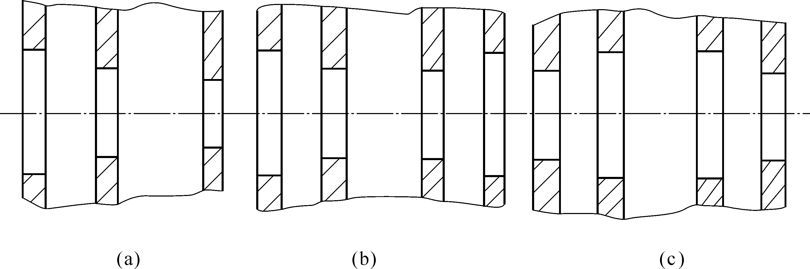
同轴线上孔径的排列方式

Slide 87
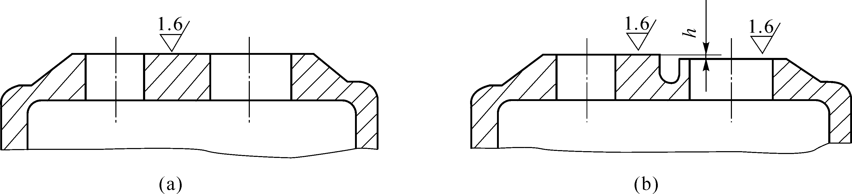
孔外端面的结构工艺性

Slide 88
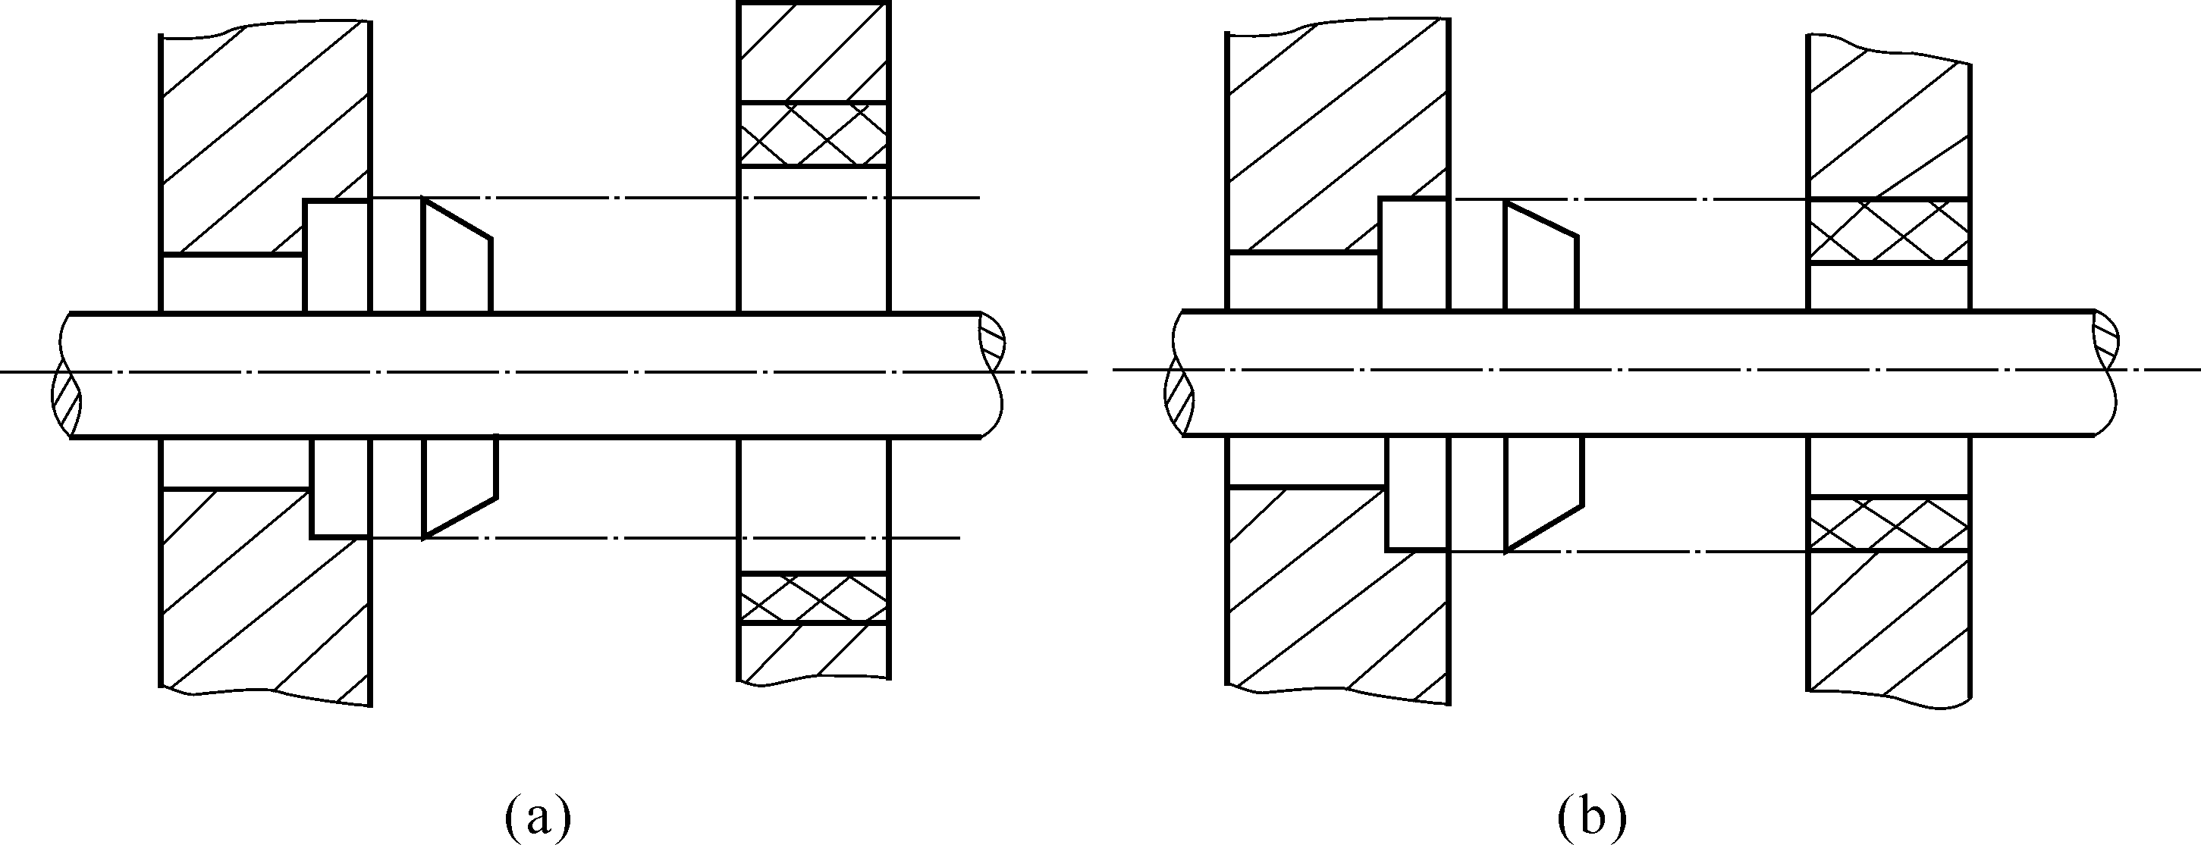
孔内端面的结构工艺性

Slide 89


箱体零件的结构工艺性
工序集中，先主后次
箱体零件上相互位置要求较高的孔系和平面，一般尽量集中在同一工序中加工，以减少装夹次数，从而减少安装误差的影响，有利于保证其相互位置精度要求。
合理安排时效处理
一般在毛坯铸造之后安排一次人工时效即可；对一些高精度或形状特别复杂的箱体，应在粗加工之后再安排一次人工时效，以消除粗加工产生的内应力，保证箱体加工精度的稳定性。

Slide 90
孔系加工
箱体上若干有相互位置精度要求的孔的组合
孔系
平行孔系
同轴孔系
交叉孔系

Slide 91
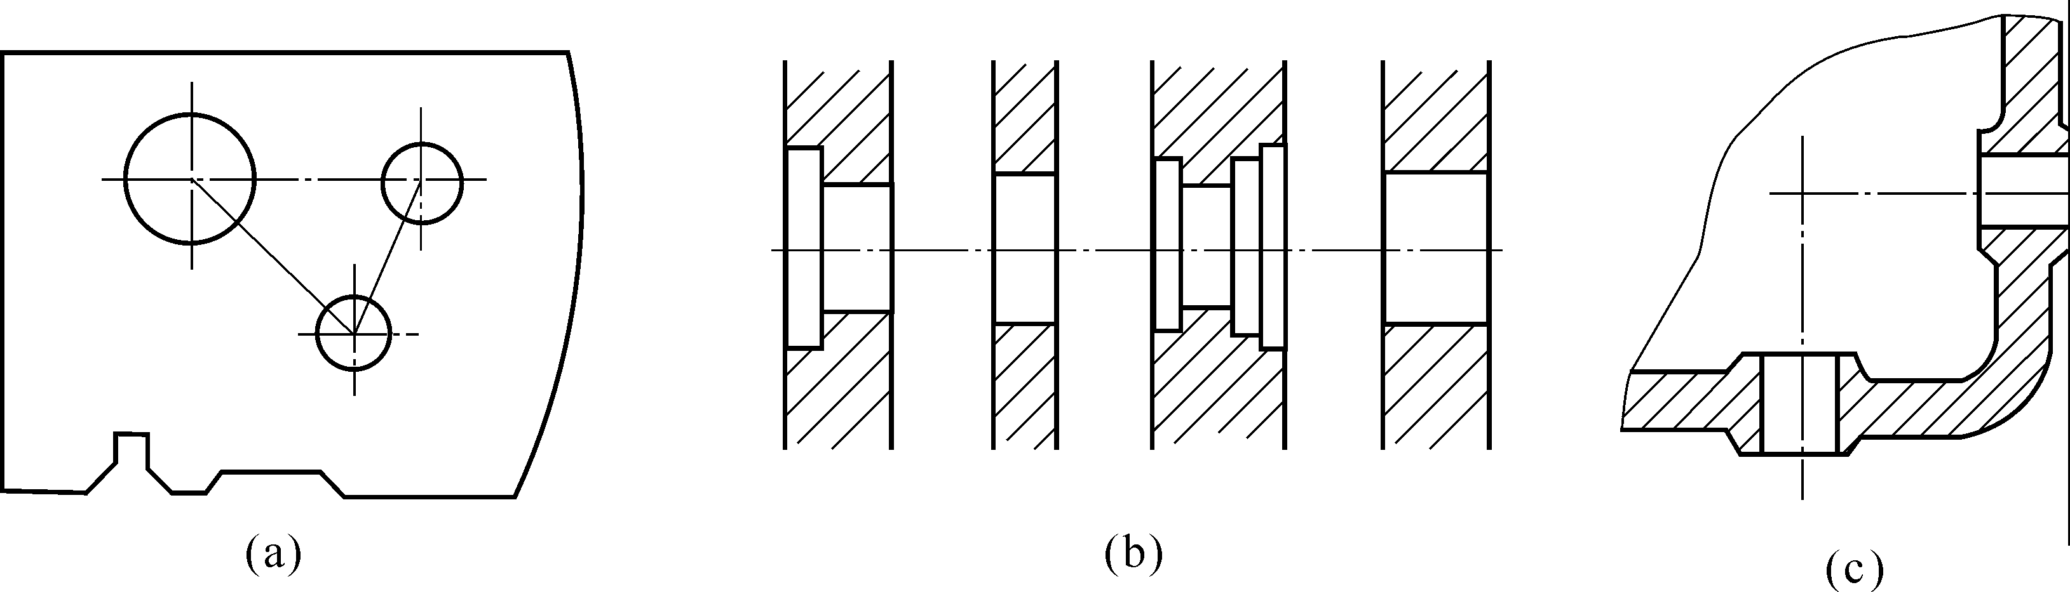
孔系分类
(a) 平行孔系；(b) 同轴孔系；(c) 交叉孔系

Slide 92
平行孔系加工
（1）找正法 一般只适合单件小批生产。
（2）镗模法 在成批生产中，广泛采用镗模加工孔系。
（3）坐标法 坐标法镗孔是先将被加工孔系的孔距尺寸换算成两个互相垂直的坐标尺寸，然后在普通卧式镗床、坐标镗床或数控镗铣床等设备上，利用坐标尺寸测量装置，使机床主轴与工件间按坐标尺寸作精确的相对位移，从而间接保证孔距尺寸的加工精度的一种方法。

Slide 93
找正法加工平行孔系
划线找正
用芯轴和块规找正
用样板找正

Slide 94
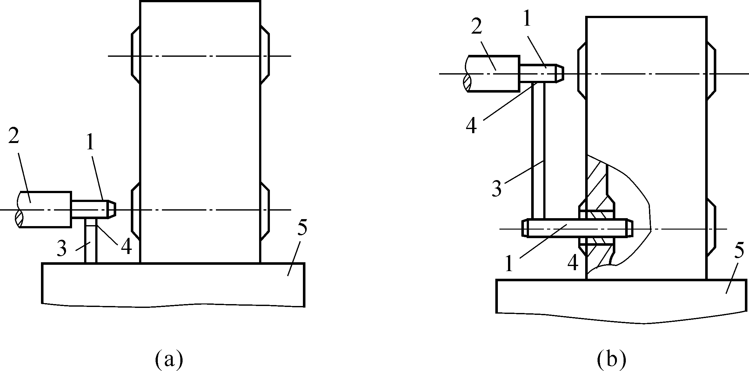
心轴和块规找正
1、芯轴 2、镗床主轴；3、块规；4、塞尺；5、工作台

Slide 95
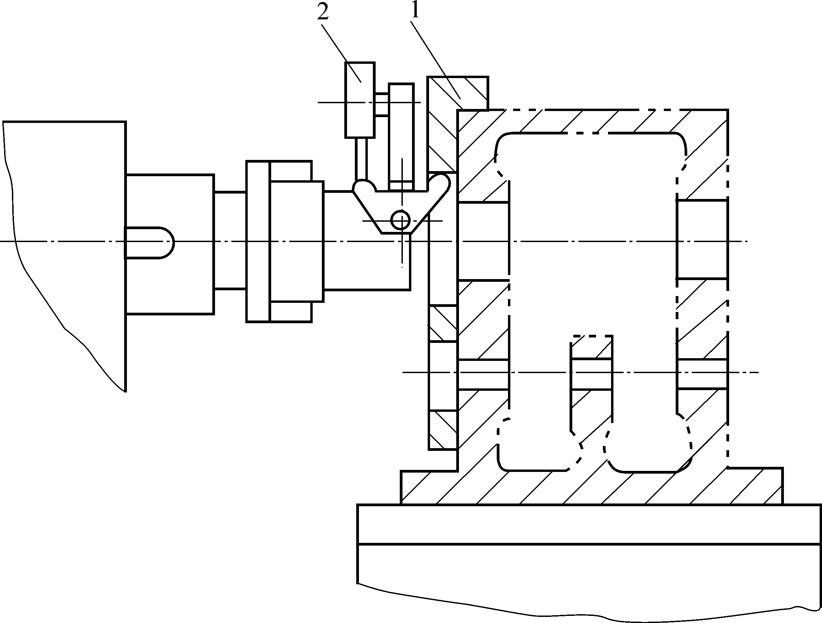
样板找正法
1—样板；2—千分表

Slide 96
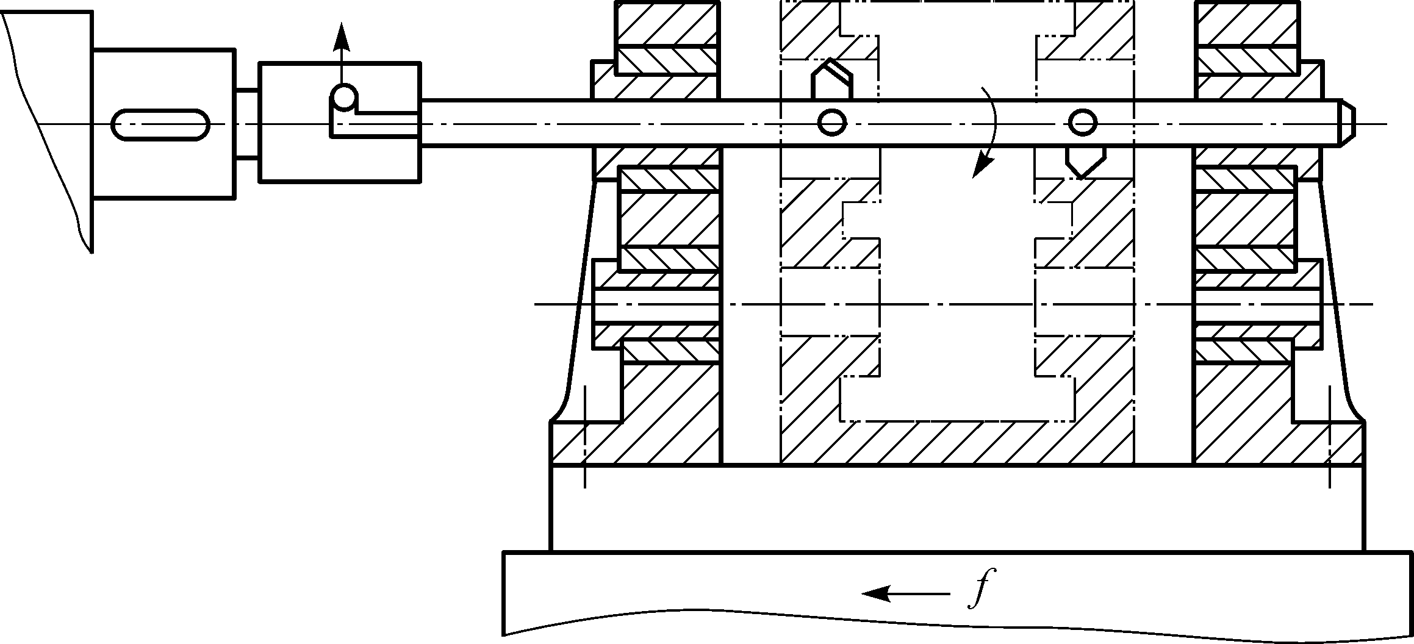
镗模法加工平行孔系
用镗模加工孔系

Slide 97
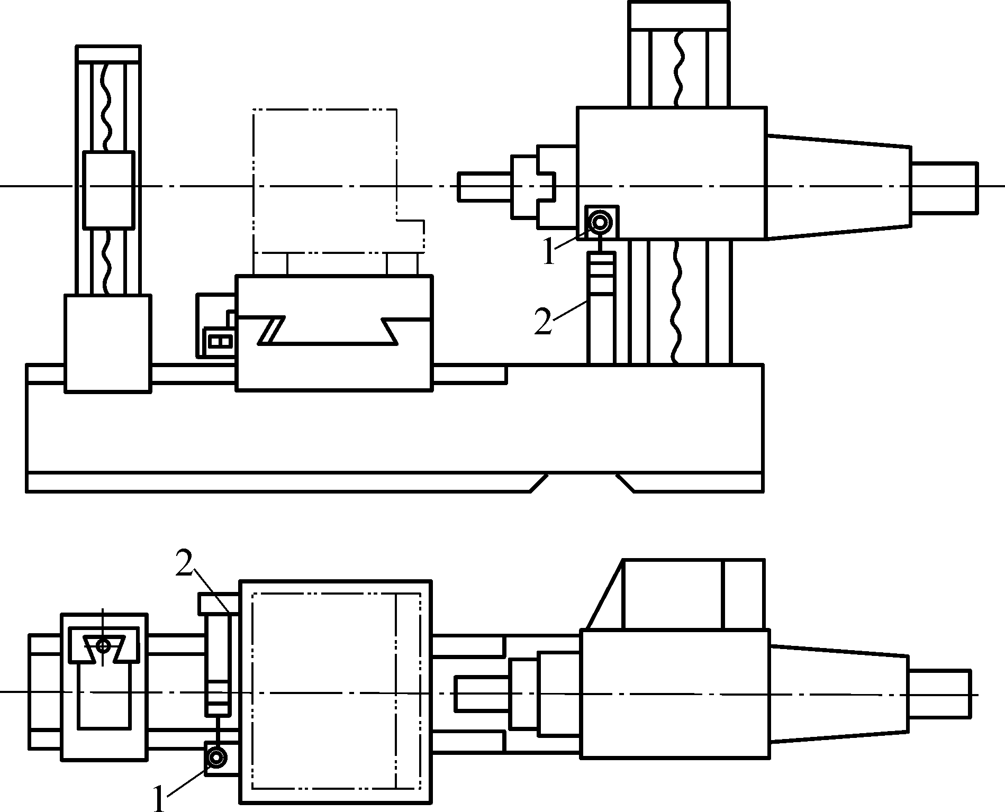
坐标法加工平行孔系
在卧式镗床上用坐标法加工孔系
1—百分表；2—块规

Slide 98
同轴孔系加工
（1）利用已加工孔作支撑导向，此法对于加工箱壁距离较近的同轴孔比较合适，但需配制一些专用的导向套。
（2）利用镗床后立柱上的导向支撑镗孔 ，这种方法是将其镗杆由两端支撑，刚性好。但此法调整麻烦，镗杆要长，很笨重，故只适用于大型箱体的加工。
（3） 采用调头镗，当箱体箱壁相距较远时，可采用调头镗。工件在一次装夹下，镗好一端的孔后，将镗床工作台回转180°，镗另一端的孔。由于普通镗床工作台回转精度较低，所以这种方法加工精度不高。当箱体上有一较长并与所镗孔轴线有平行度要求的平面时，镗孔前应先用装在镗杆上的百分表对此平面进行校正 。

Slide 99
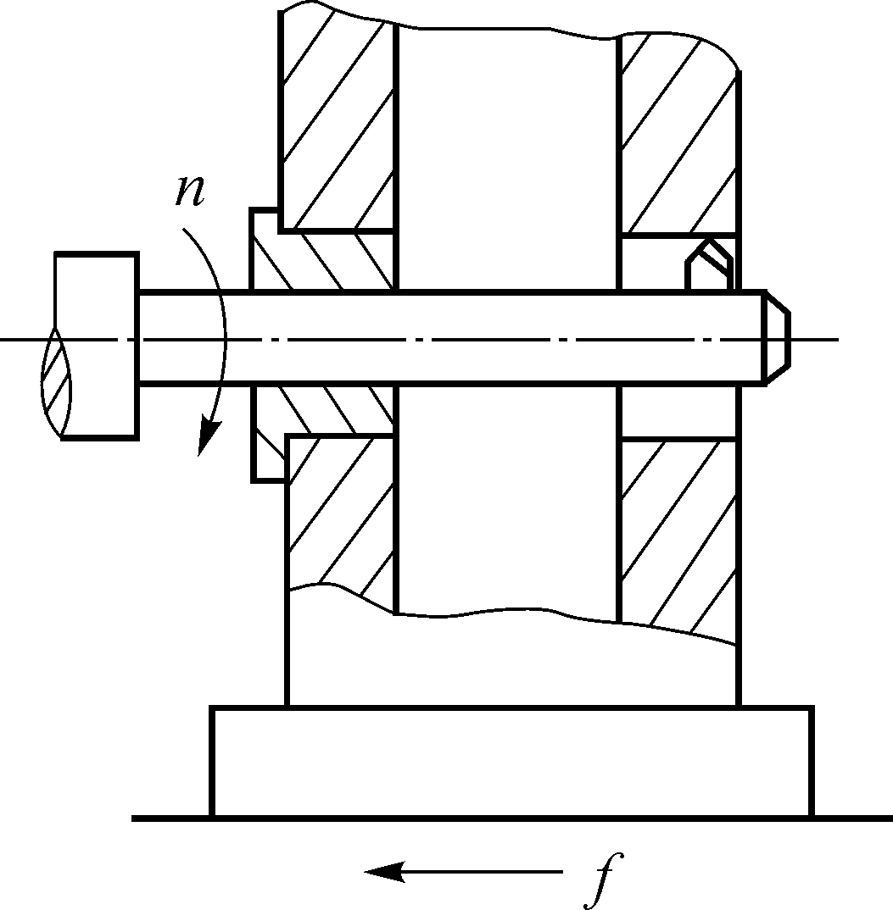
利用已加工孔作支撑导向

Slide 100
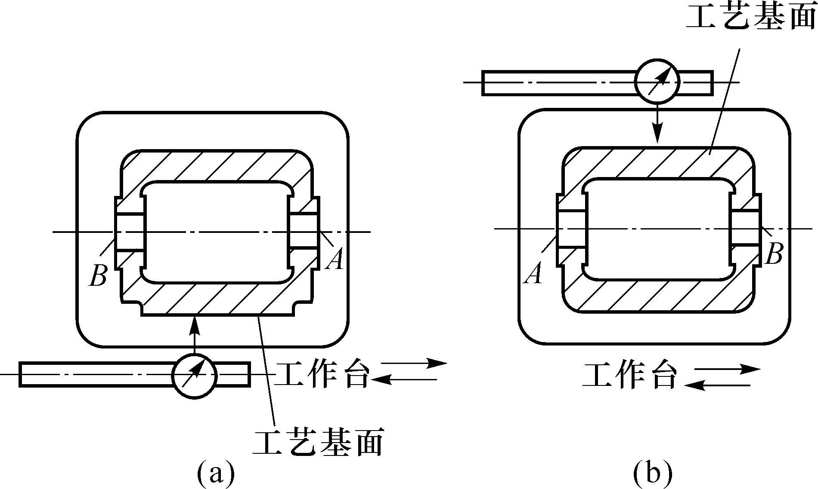
掉头镗时工件的校正
(a) 第一工位；(b) 第二工位

Slide 101
交叉孔系加工
箱体上交叉孔系的主要技术要求是控制有关孔的垂直度误差。在多面加工的组合机床上加工交叉孔系，其垂直度主要由机床和模板保证；在普通镗床上，其垂直度主要靠机床的挡块保证，其定位精度较低。为了提高定位精度，可用芯轴与百分表找正。

Slide 102
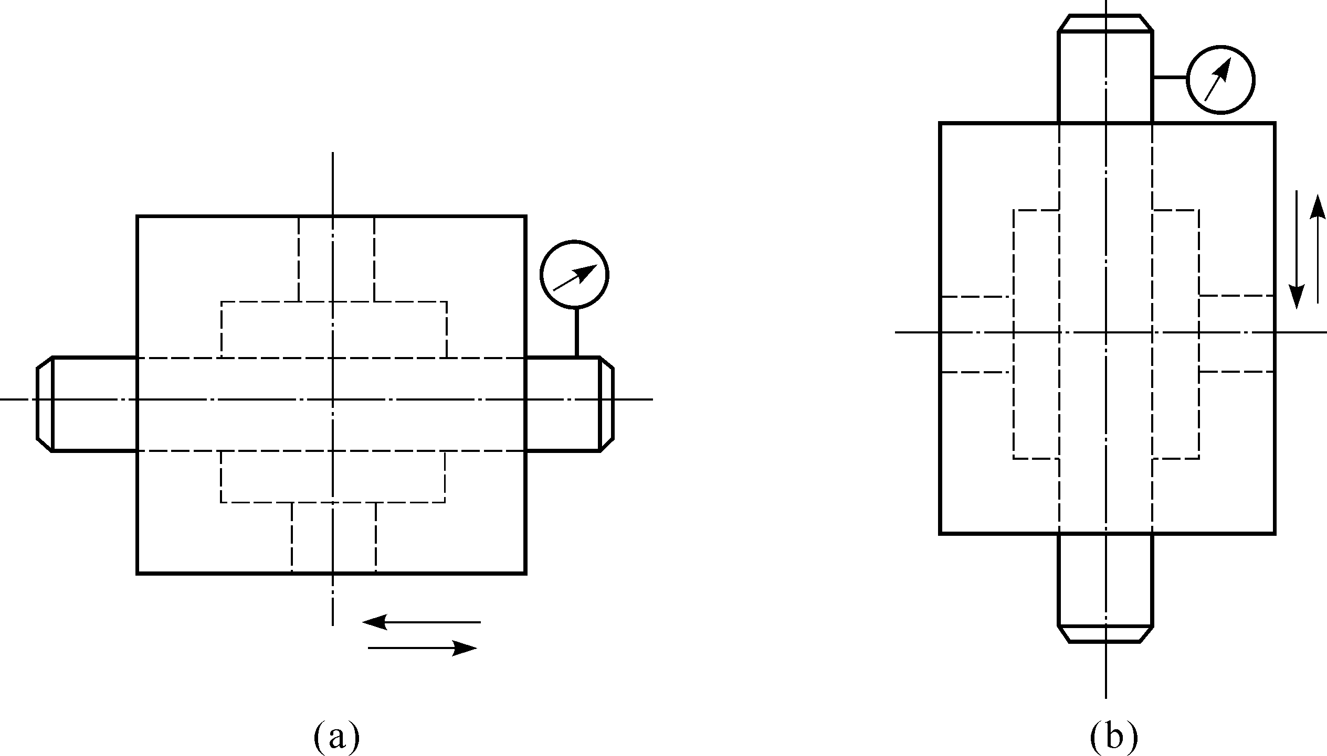
找正法加工交叉孔系
(a) 第一工位；(b) 第二工位

Slide 103
箱体检验
表面粗糙度检验通常用目测或样板比较法，只有当Ra值很小时，才考虑使用光学量仪；
孔的尺寸精度一般用塞规检验；
单件小批生产时可用内径千分尺或内径千分表检验；
若精度要求很高可用气动量仪检验。
平面的直线度可用平尺和厚薄规或水平仪与桥板检验；
平面的平面度可用自准直仪或水平仪与桥板检验，也可用涂色检验。
同轴度检验 一般工厂常用检验棒检验同轴度；
孔间距和孔轴线平行度检验 根据孔距精度的高低，可分别使用游标卡尺或千分尺，也可用块规测量；
三坐标测量机可同时对零件的尺寸、形状和位置等进行高精度的测量。

